Slide 1




Веб система для виявлення аномілій сердечного ритму за допомогою штучного інтелекту
Бут Ростислав Сергійович
ПЗПІ-22-3
Керівник:
ст. викл. кат. ПІ
Широкопетлєва Марія Сергіївна
16 червня 2025

Slide 2
Мета роботи
Мета проєкту – створити локальну систему для автоматизованого аналізу електрокардіограм, яка допоможе кардіологам рятувати життя. Система скорочує час діагностики з 30 хвилин до кількох секунд, усуває суб’єктивність і прискорює реагування на критичні стани, де кожна хвилина підвищує шанси на виживання.
Вона працює на сервері лікарні, забезпечуючи ізоляцію даних і локальне зберігання відповідно до GDPR. Інтуїтивний веб-інтерфейс спрощує роботу медперсоналу, а автоматичні звіти полегшують документування. Проєкт покликаний зробити діагностику швидкою, точною і доступною, щоб кожне серце билося довше.
2

Slide 3
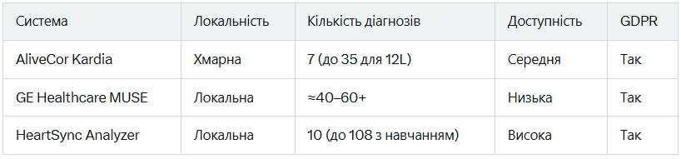
Аналіз проблеми (Аналіз існуючих рішень)
Ручний аналіз ЕКГ повільний, суб’єктивний і ризикований для діагностики. Конкурентні системи обмежені кількома діагнозами, хмарні чи дорогі, недоступні для малих клінік.
Таблиця порівняння:
3

Slide 4
Постановка задачі та опис системи
Основна задача проєкту – створити локальну систему для автоматизації аналізу ЕКГ, яка полегшує роботу кардіологів і підвищує якість діагностики. Система оптимізує процеси в лікарнях, забезпечуючи швидке та надійне виявлення серцевих аномалій.
Вона виконує наступні задачі: – Прискорення аналізу ЕКГ для оперативного реагування на аномалії. – Точне визначення серцевих станів для підтримки клінічних рішень. – Захист конфіденційності даних для довіри медперсоналу й пацієнтів. – Забезпечення зручного інтерфейсу для ефективної роботи лікарів. – Автоматизація документування для спрощення адміністративних процесів.
4

Slide 5





Вибір технологій розробки
Веб-додаток використовує Python, Flask, MongoDB для серверної логіки, TensorFlow і scikit-learn для аналізу ЕКГ, JavaScript для фронтенду.
Бібліотеки wfdb, biosppy, matplotlib, ReportLab обробляють сигнали, графіки, PDF. Технології забезпечують швидкість, безпеку і гнучкість для локальної діагностики.
5

Slide 6
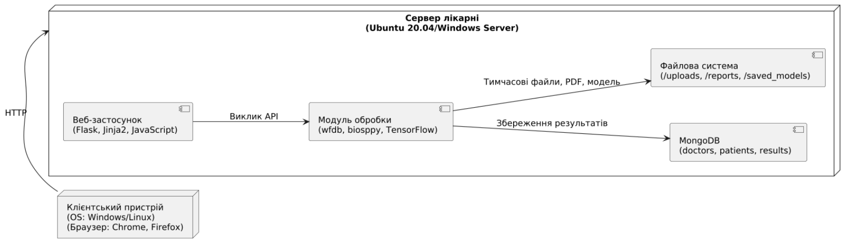
Архітектура створенного програмного забезпечення
Веб-додаток – клієнт-серверна монолітна система з модульною організацією. Браузери (Chrome, Firefox) взаємодіють із Flask-сервером через HTTP. Сервер обробляє ЕКГ за допомогою TensorFlow, зберігає дані в MongoDB.
6

Slide 7
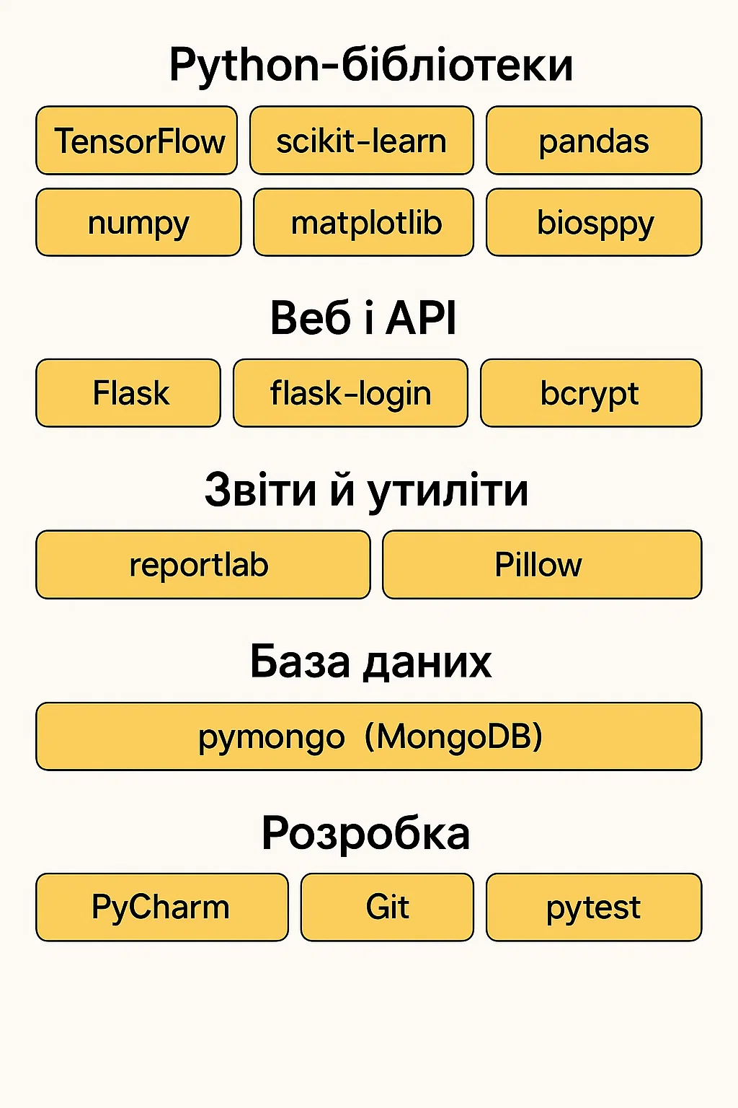
Опис програмного забезпечення, що було використано у дослідженні
Індивідуальний підхід з елементами XP і Code-and-Fix.
Такий підхід відповідає:
Одноосібному контролю над архітектурою, кодом, тестами;
Пріоритету швидкої реалізації, експериментів і поступового вдосконалення;
Використанню частого ручного/автоматичного тестування (через pytest);
Відсутності формального планування, але наявності чітких практичних цілей (наприклад: обробка ЕКГ, PDF-звіт, точна класифікація).
7

Slide 8
Дизайн системи
Система використовує CNN для класифікації 10 аритмій і сегментацію сигналів на 10-секундні фрагменти. Система фільтрує шуми, нормалізує дані, генерує звіти з R-піками та симптомами. Алгоритми wfdb, biosppy, TensorFlow забезпечують точність (F1≥0.86) і швидкість (<10 с) для кардіологічної діагностики.
Блоки: Вхід (файли), Перевірка, Обробка, Класифікація, Вихід (графіки, PDF).
Формати вхідних даних: .hea, .dat, .atr, .mat
Стрілки: Потік: Файли → Валідація → Обробка → CNN → Звіт.
8

Slide 9
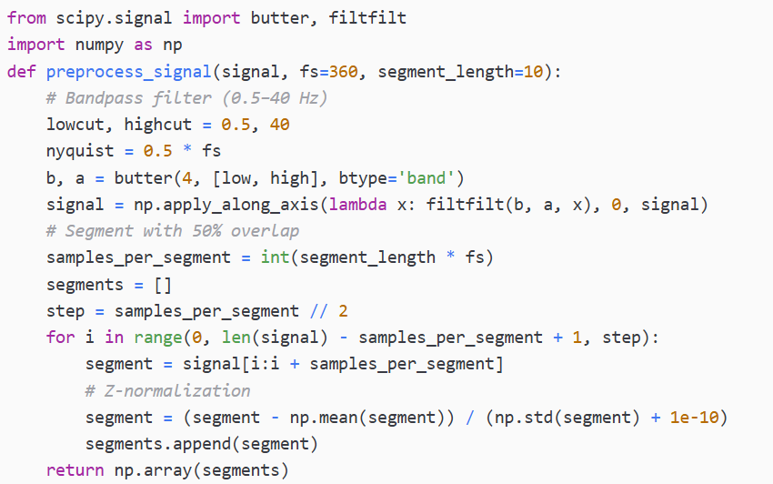
Приклад реалізації (Попередня обробка ЕКГ)
Модуль preprocess.py очищає ЕКГ-сигнали: застосовує смуговий фільтр (0.5–40 Гц), сегментує на 10-секундні фрагменти з 50% перекриттям, нормалізує дані. Аугментація (шум, масштабування) підвищує стійкість моделі.
9

Slide 10
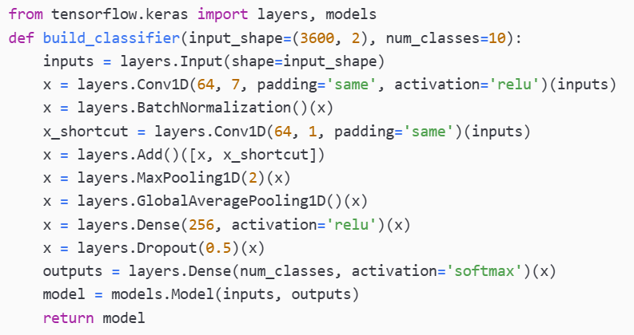
Приклад реалізації (Класифікація CNN)
Модуль model.py реалізує CNN із резидуальними блоками для класифікації 10 діагнозів. Згорткові шари (Conv1D) вилучають патерни QRS-комплексів, Dropout запобігає перенавчанню. TensorFlow забезпечує точність F1≥0.86. Код оптимізовано для GPU з CUDA, підтримуючи швидкість аналізу <10 секунд.
10

Slide 11
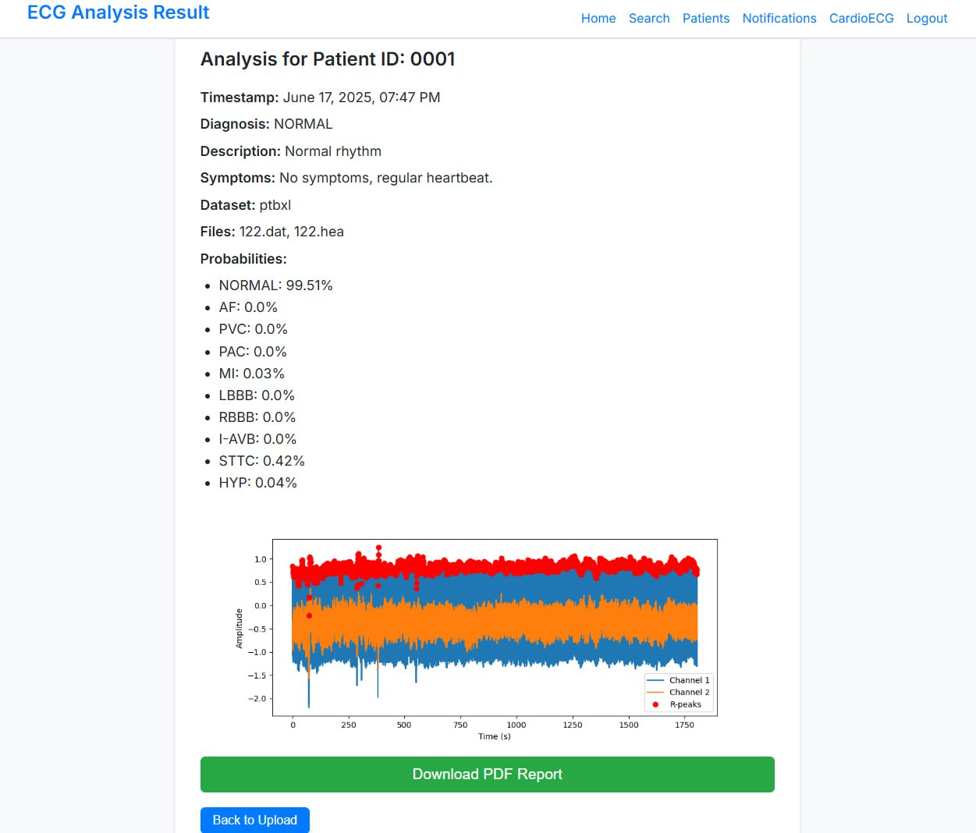
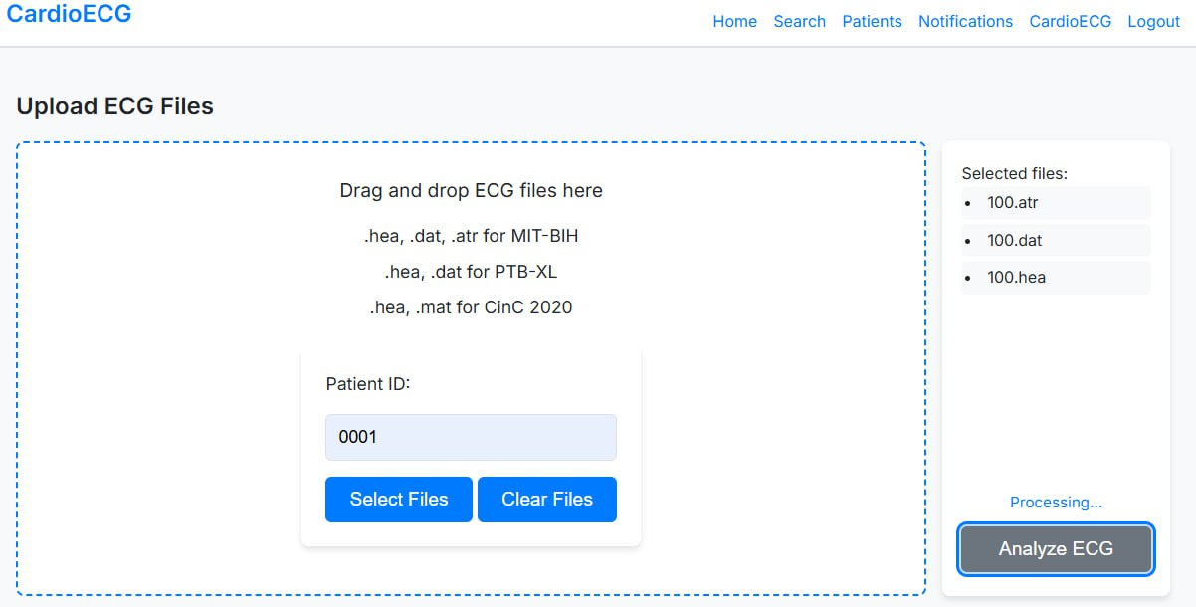
Інтерфейс користувача CardioECG та Result
Сторінка CardioECG
Сторінка Result
11

Slide 12
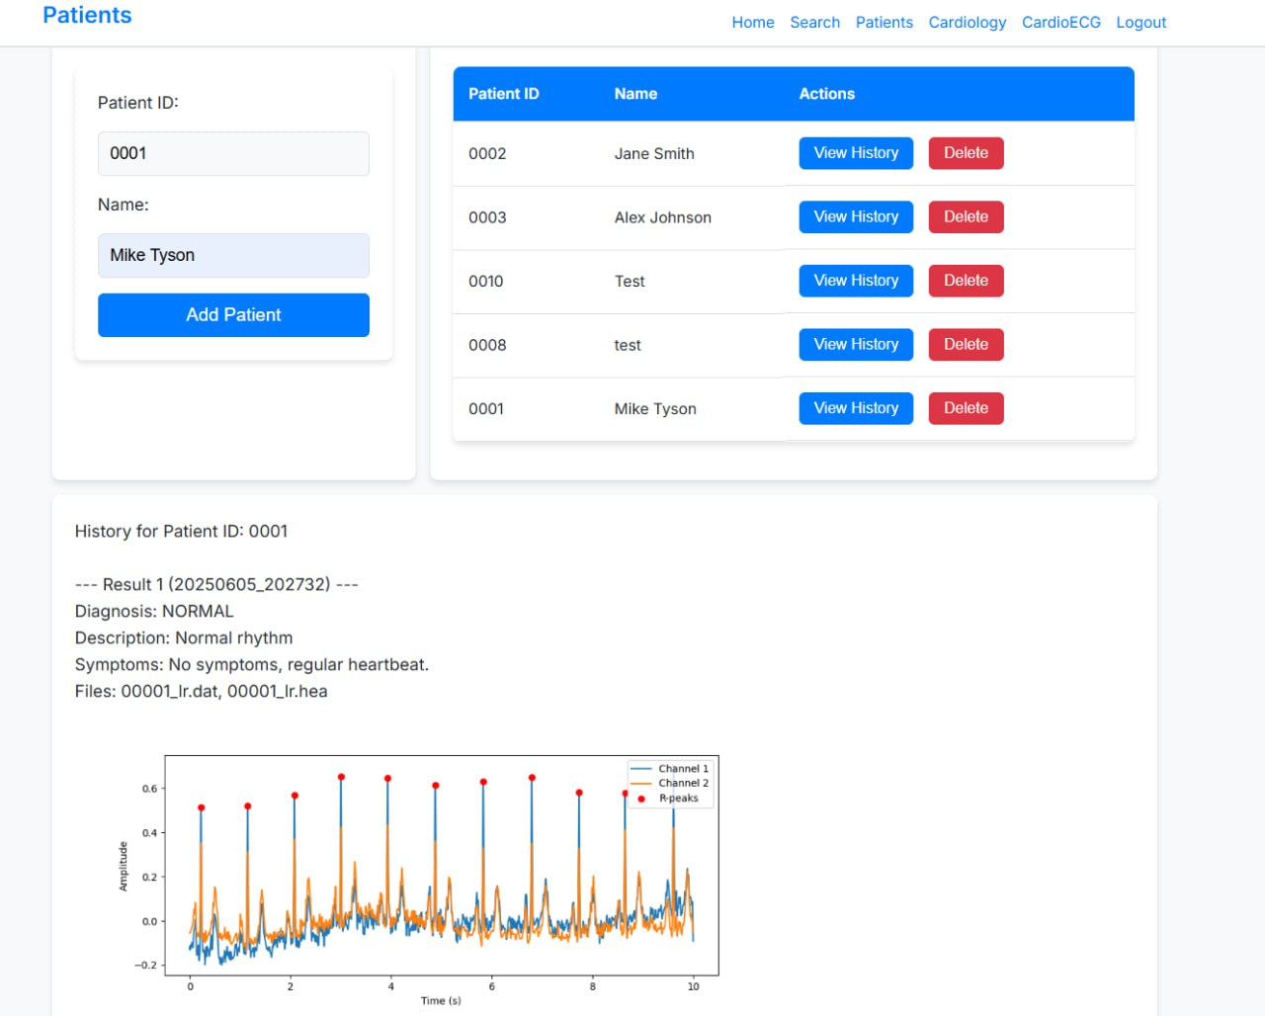
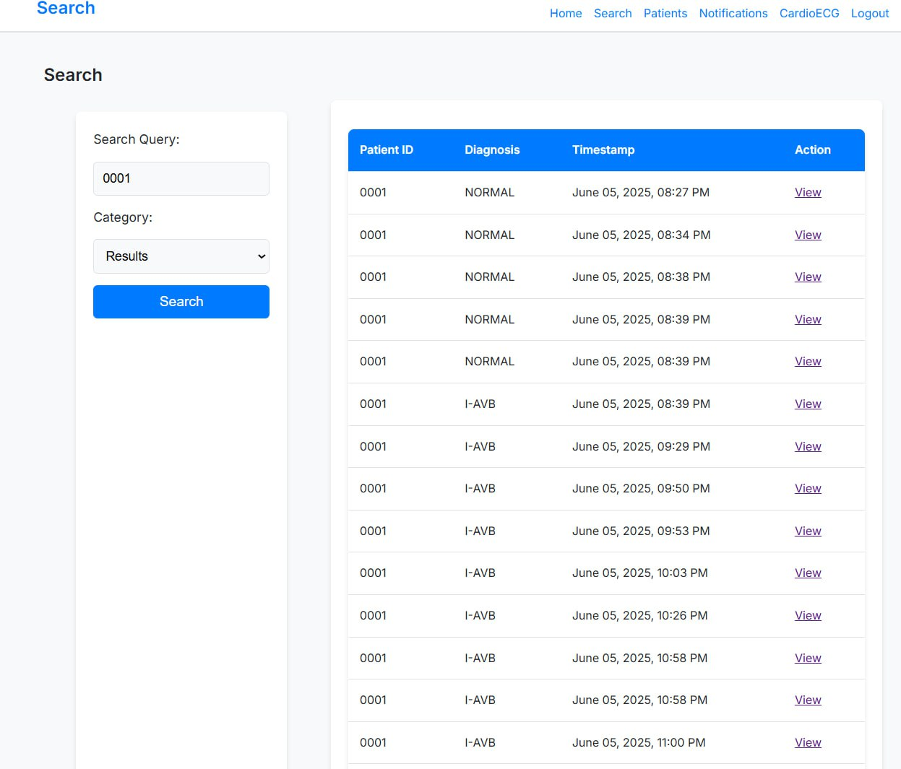
Інтерфейс користувача Patient та Search
Сторінка Patient
Сторінка Search
12

Slide 13
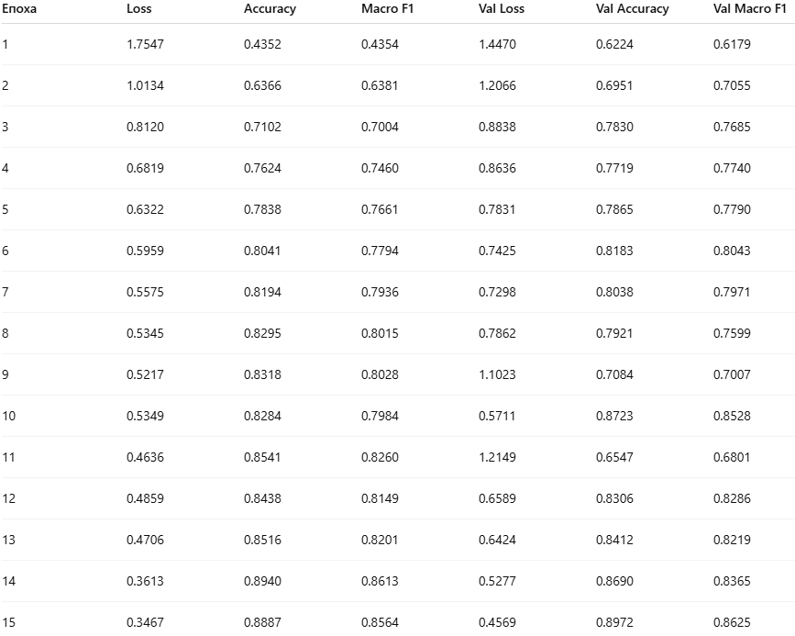
Тестування: Прогрес навчання
Модель навчалася 15 епох, досягнувши val_macro_f1=0.8625, val_accuracy=89.72%. Валідна втрата знизилася до 0.4569 завдяки EarlyStopping і вагам класів. Прогрес на 27,480 сегментах відображає стабільність CNN, забезпечуючи надійність для діагностики ЕКГ.
13

Slide 14
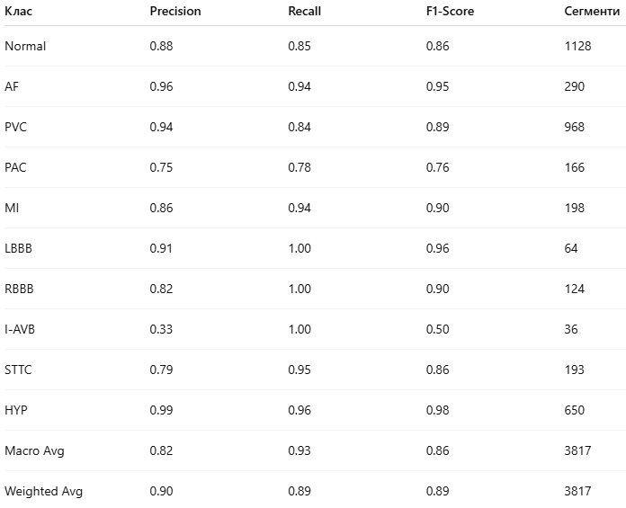
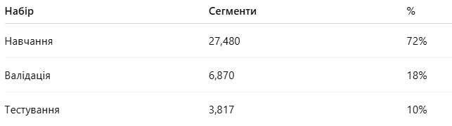
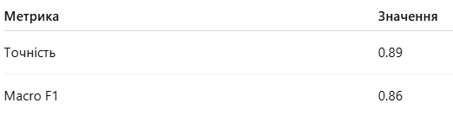
Тестування: Метрики класифікації
Модель досягла F1=0.86, точності 89% на 3,817 сегментах (70/20/10). Високі F1: HYP (0.98), AF (0.95), LBBB (0.96). I-AVB (F1=0.50) обмежений дисбалансом. Метрики підтверджують ефективність CNN для діагностики аритмій.
14

Slide 15
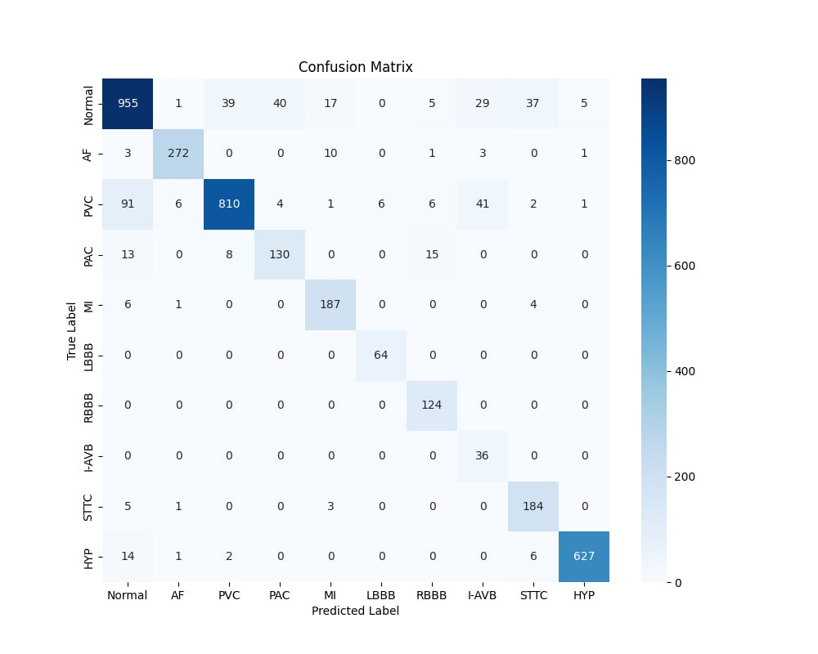
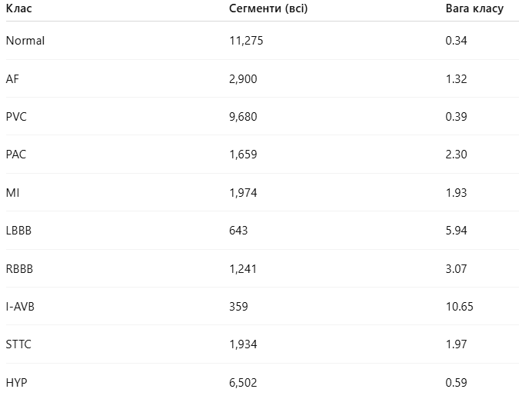
Тестування: Confusion Matrix і Дисбаланс
Confusion Matrix показує точність для 3,817 сегментів: HYP (624/650), AF (273/290). Помилки I-AVB через дисбаланс (359 сегментів). Матриця та ваги класів (I-AVB: 10.65) пояснюють слабкі місця моделі.
15

Slide 16
Підсумки
Надійна діагностика серцевих аномалій для швидкого виявлення проблем.
Зручний веб-інтерфейс із детальними звітами для ефективної роботи лікарів.
Безпечне зберігання даних, що забезпечує конфіденційність інформації.
Застосування в клініках і телемедицині для широкого доступу до діагностики.
У майбутньому: підтримка DICOM і XML, HTTPS, хмарне розгортання, мобільна версія, автоматизовані тести, розширення даних для рідкісних аномалій.
16

